Slide 1
ZabMed Система Уведомления Пациентов
Команда кубыпобеда

Slide 2
Проблематика
01
02
03
04
Большая нагрузка
Неудобство
Отсутствие
персонализации
Слабое оповещение пациентов

Slide 3
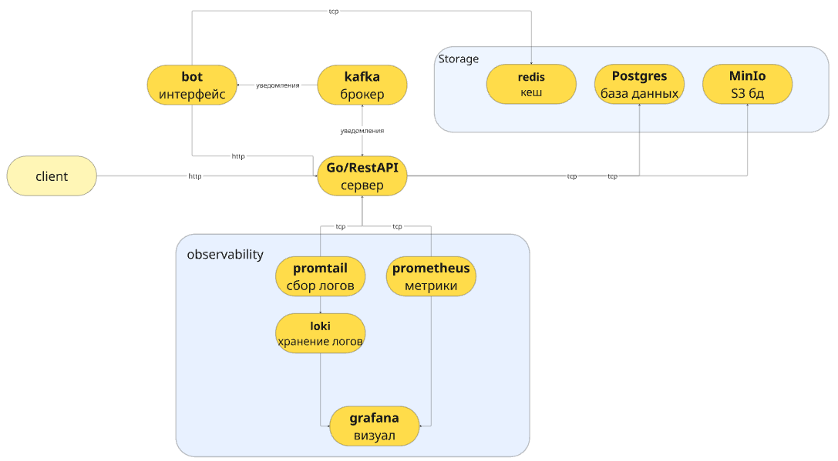
Архитектура приложения

Slide 4
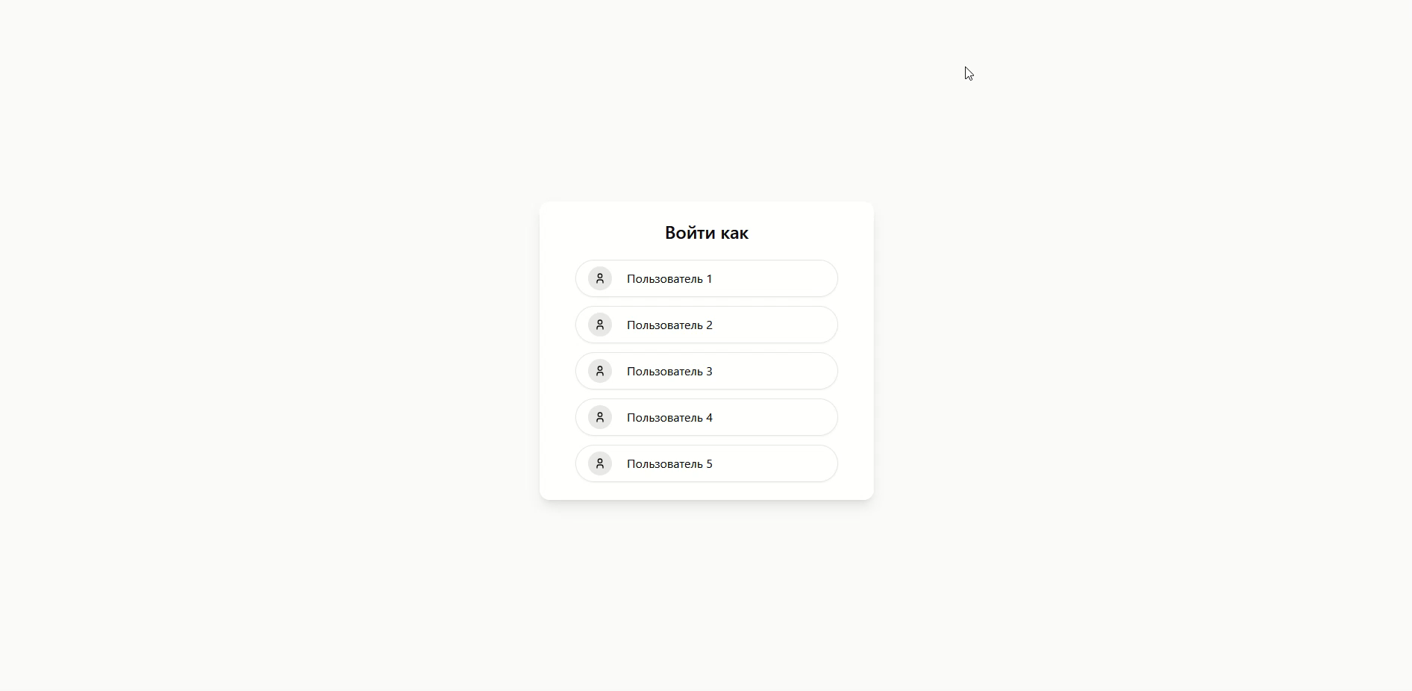
Список уведомлений пациента

Slide 5
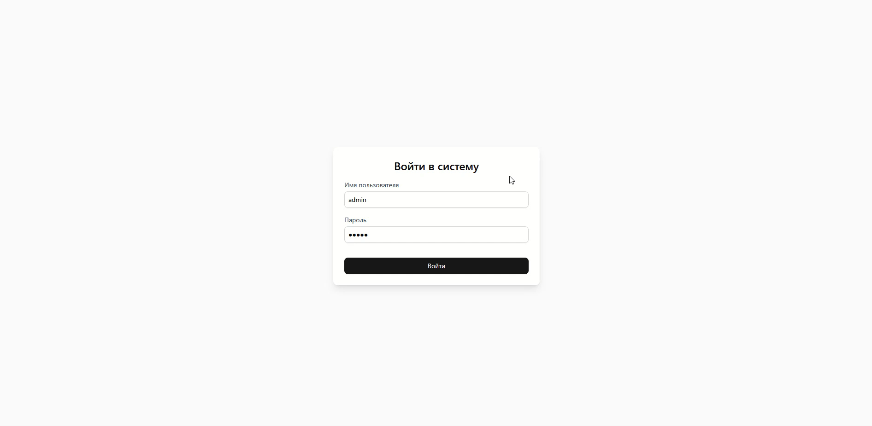
Отправка уведомлений организацией

Slide 6
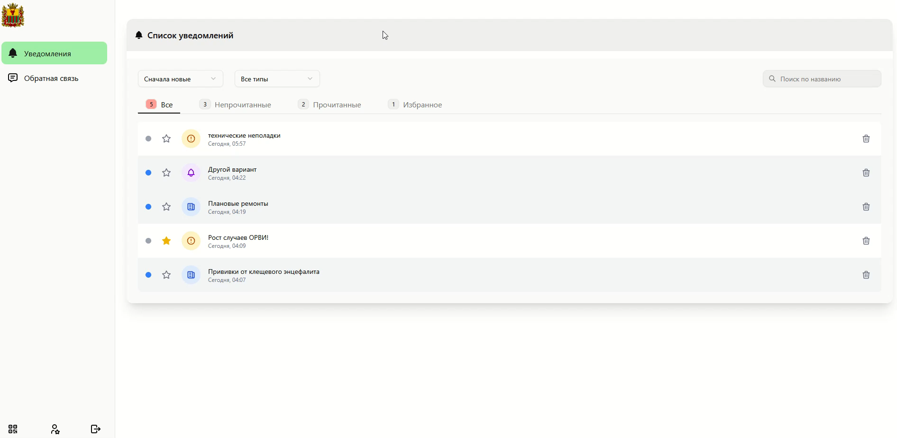
Обратная связь пациента

Slide 7
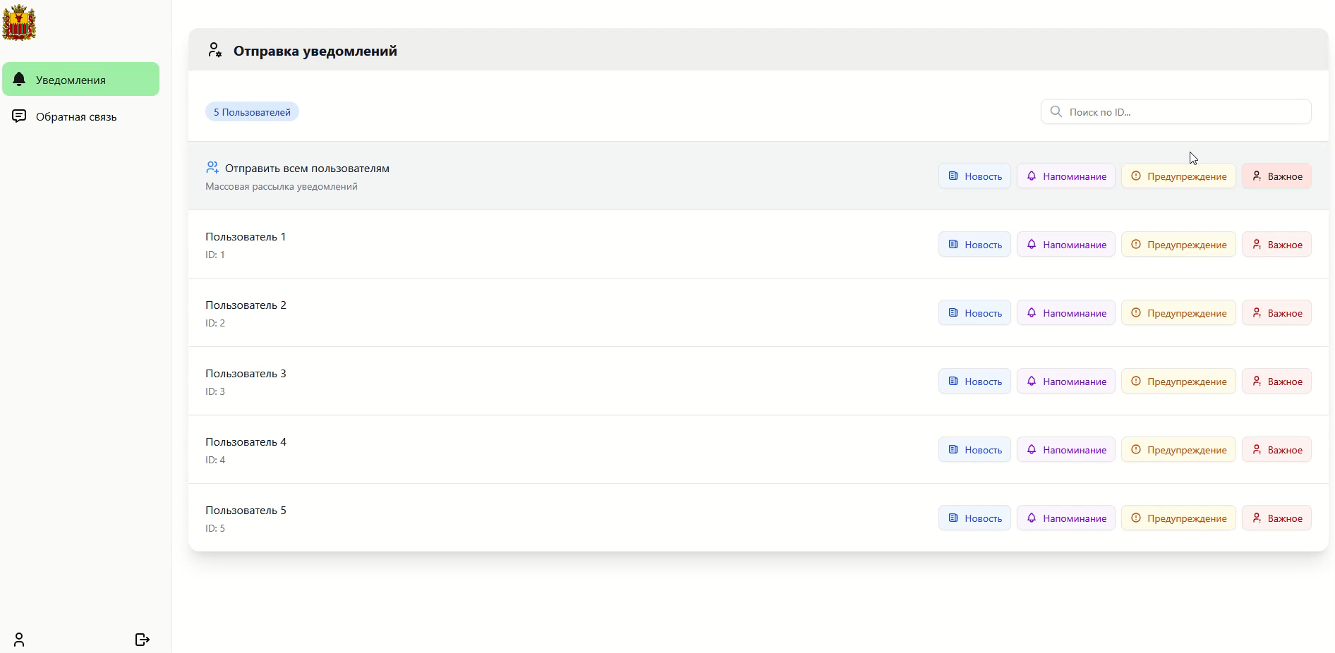
Обратная связь администратора

Slide 8
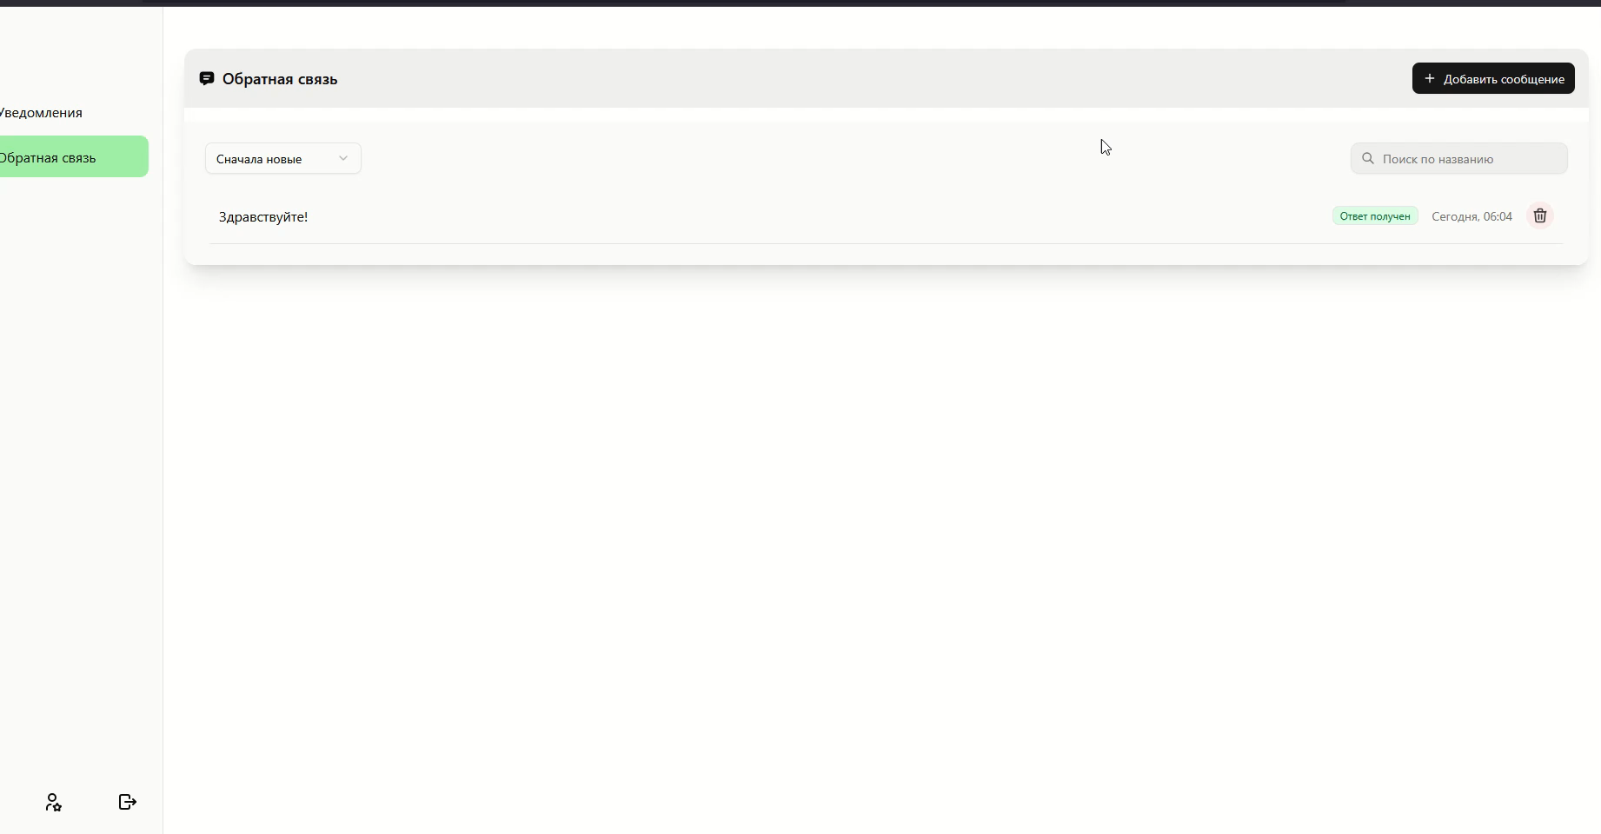
Привязка к телеграмм-боту

Slide 9
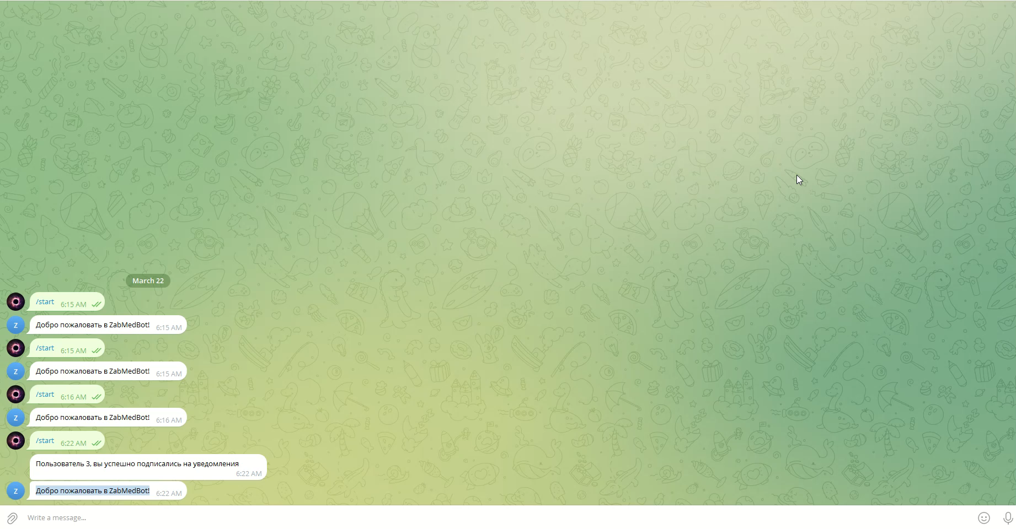
Получение уведомлений в телеграмм-боте

Slide 10
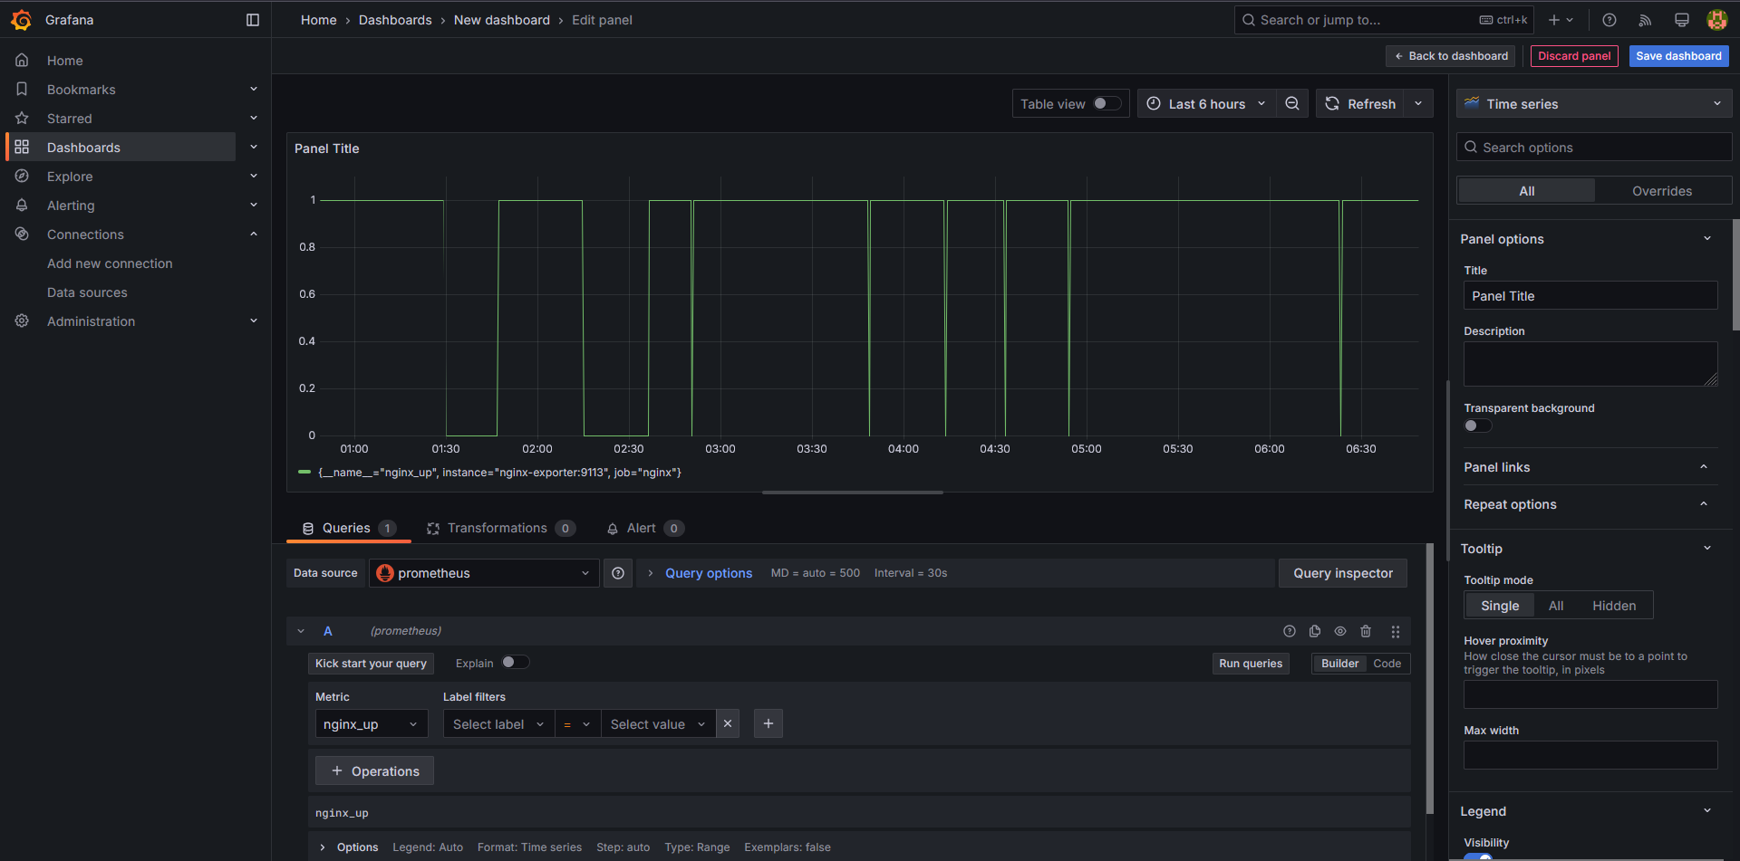

Slide 11
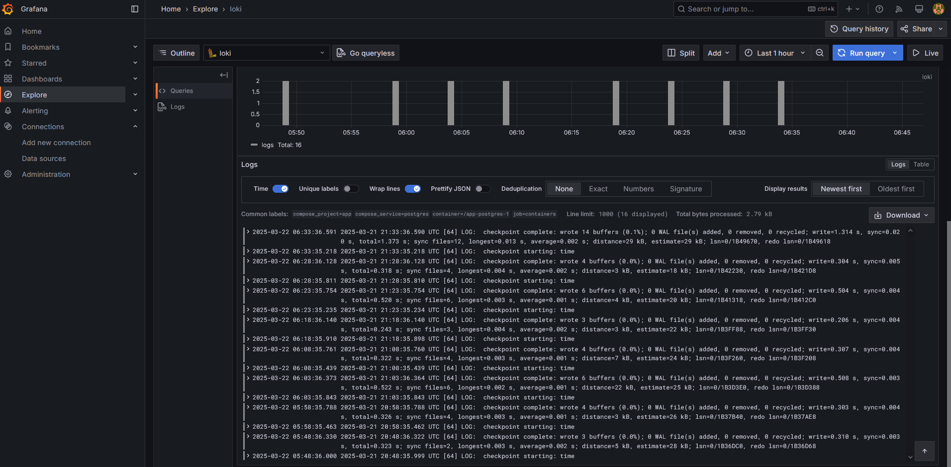
Мониторинг

Slide 12
Преимущества нашего решения
Автоматизация
Масштабируемость
Вариативность использования
Адаптивность
Ручной работы стало намного меньше.
Благодаря нашей архитектуре и стеку технологий решение может легко расширяться
Можно получать уведомления как на самом сайте, так и в удобном мессенджере
Адаптивность позволяет использовать приложение с различных устройств

Slide 13
Перспективы развития
Прикрепление пациента
Электронная почта, смс,
авто-звонки с применением синтеза речи
Хорошим решением будет сделать вход по персональному QR-коду, который можно будет получить на стойке регистрации
Для тех, кто по какой-либо причине не может зарегистрироваться в основном приложении

Slide 14
ZabMed
кубыпобеда

